Slide 1
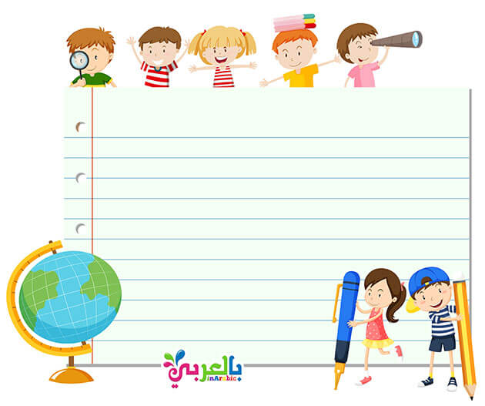
اللغة العربية / الصف الأول
خشّون الْخروفُ الْخفِيّ
الحركات الطويلة و التجريد الكتابي خ
إعداد أحلام فوزي
مدرسة وروضة الجوري 2022
مديرة المدرسة / هند الكعبي

Slide 2

اليــوم :
التاريخ :

Slide 3


الحضور والغياب

Slide 4
سأتعلم اليوم :
أقرأ الكلمات المألوفة والمتكررة قراءة سريعة وصحيحة .
أعرف الصوت الطويل خا ، خو ، خي وأنطقه نطقا صحيحا
أتتبع رسم حرف (خ) والمقطع تتبعا سليما

Slide 5


الروتين اليومي
الكلمات المتكررة / السبورة التفاعلية
5 دقائق

Slide 6

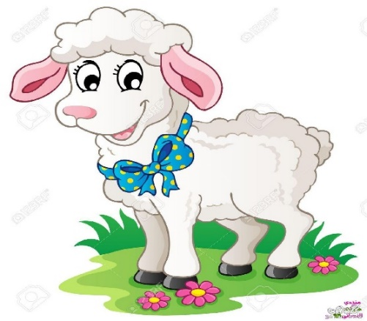
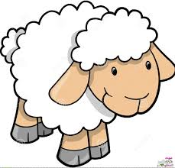
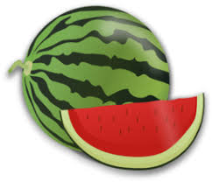
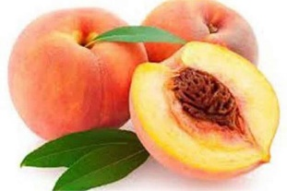
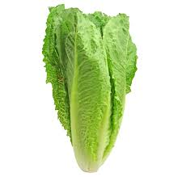
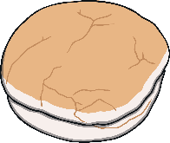
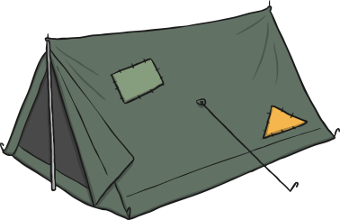
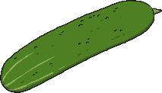
أكتب أكبر عدد ممكن من الكلمات التي تحتوي حرف الخاء في الصورة :

Slide 7
التهيئة الحافزة
فيديو تعليمي / الربط بالتعلم السابق
5 دقائق

Slide 8


Slide 9
الجلسة القرائية
تقييم النّص القرائي
(خشّون الْخروفُ الْخفِيّ )
10 دقيقة

Slide 10

أقرأ النص القرائي قراءة سريعة وصحيحة
اسم الطالب:
سلّم تقييم القراءة
القراءة المعبرة | وضوح الصّوت | السرعة والطلاقة | صحَّة القراءة

Slide 11
صوت الحرف مع الحركات الطويلة
خا، خو ، خي – خيـ
10 دقائق

Slide 12
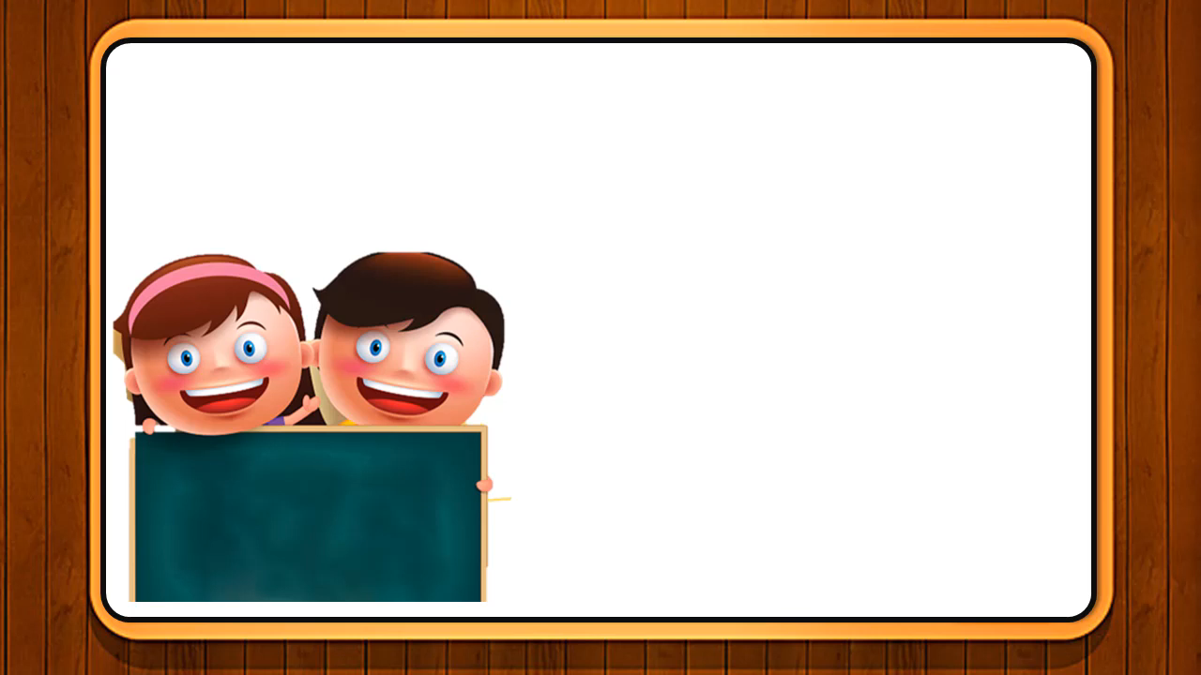

Slide 13
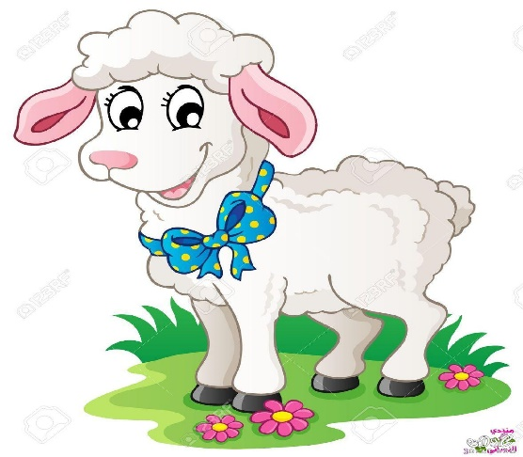
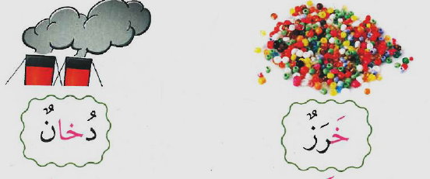
أستمع وأميّز الصّوت الطّويل من القصير لصوت ( خ ) :
خــا
خَـ

Slide 14
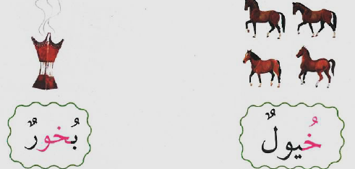
أستمع وأميّز الصّوت الطّويل من القصير لصوت ( خ ) :
خـو
خُــ

Slide 15
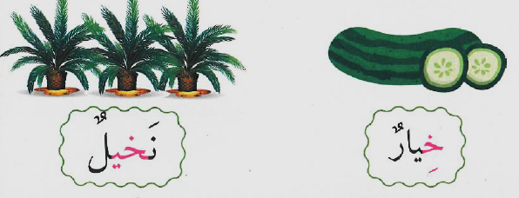
أستمع وأميّز الصّوت الطّويل من القصير لصوت ( خ ) :
خـيــ
خِـــ

Slide 16
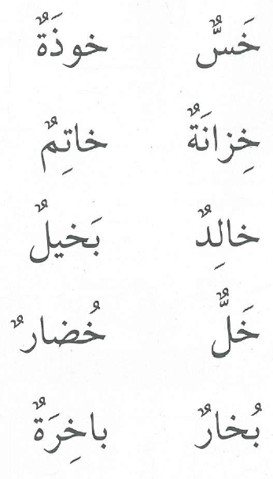
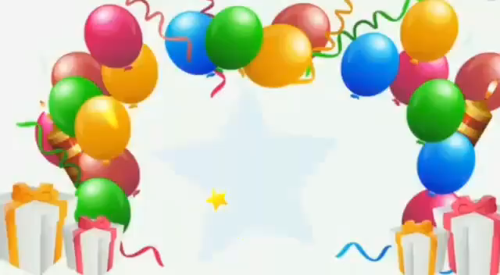
أستمع ثم أضع دائرة حول الصوت الطويل لحرف ( خ)

Slide 17
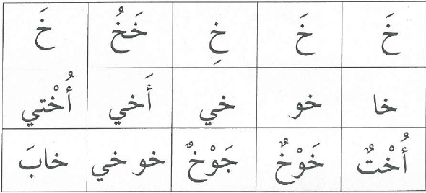
أقرأ الحرف والمقطع والكلمة :

Slide 18
التجريد الكتابي
فيديو تعليمي / كيفية كتابة الخاء

Slide 19
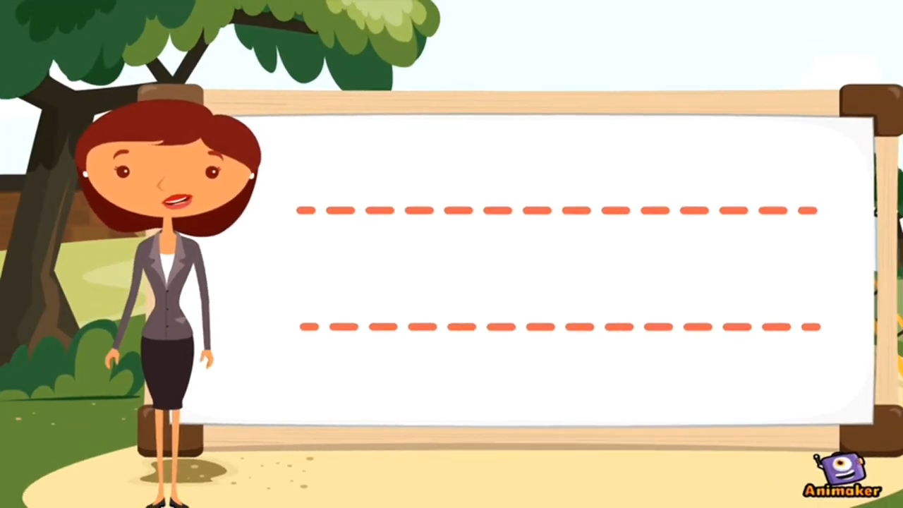

Slide 20
أنشطة التجريد الكتابي
في كتاب الطالب
10 دقائق

Slide 21


Slide 22
  بطاقة الخروج
5 دقائق

Slide 23
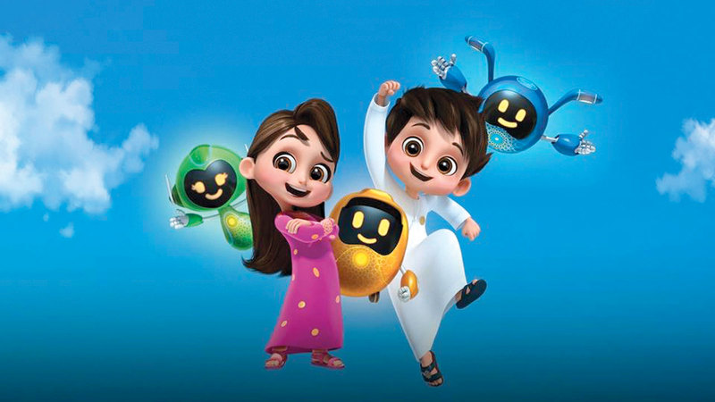
الخريطة الذهنية
أكتب كلمات.
الحركات الطويلة لحرف الخاء
خي
خو
خا

Slide 24
  الواجب المنزلي

Slide 25

قراءة قصّة من منصّة نهلة وناهل

Slide 26

إلى اللقاء في الحصة القادمة

